Slide 1
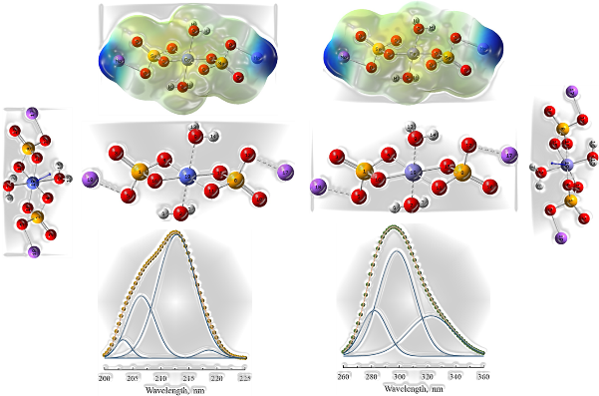
СИНТЕЗ, СТРУКТУРА И СВОЙСТВА НА СЕЛЕНСЪДЪРЖАЩИ КОМПЛЕКСНИ СЪЕДИНЕНИЯ
УНИВЕРСИТЕТ „ПРОФ. Д-Р АСЕН ЗЛАТАРОВ” – БУРГАС
НИХ – 431/2019

Slide 2
РАБОТЕН КОЛЕКТИВ
1. Доц. д-р Румяна Златинова Янкова, кат “Химия”, Университет “Проф. д-р Асен Златаров” – Бургас (ръководител на проекта);
2. Гл. ас. д-р Ивайло Георгиев Танков, кат. “Химични технологии”, Университет “Проф. д-р Асен Златаров” – Бургас;
3. Гл. ас. д-р Милен Димитров Димов, Факултет „Техника и технологии“, гр. Ямбол към Тракийски университет – Стара Загора;
4. Инж. Денчо Иванов Михов, Докторант, Университет “Проф. д-р Асен Златаров” – Бургас;
5. Желязка Стоянова Вълчанова, студент ІV курс, спец. “Химия”, Университет “Проф. д-р Асен Златаров” – Бургас;
6. Соня Танчева Йорданова, студентка ІV курс, спец. “Химия”, Университет “Проф. д-р Асен Златаров” – Бургас;
7. Янна Ганчева Русенова, студентка III курс, спец. “Медицина”, Университет ”Проф. д-р Асен Златаров” – Бургас;
8. Симона Илиева Йорданова, студентка III курс, спец. “Медицина”, Университет ”Проф. д-р Асен Златаров” – Бургас;
9. Антон Димитров Мандов, студент II курс, “Медицина”, Университет ”Проф. д-р Асен Златаров” – Бургас.

Slide 3
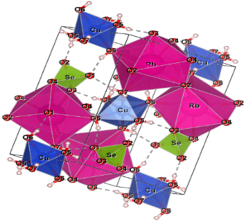
Цел на изследването:
Синтезиране и изследване на селенсъдържащи координационни съединения. Доказване на техния състав и строеж чрез теоретични и експериментални подходи.
Изследване на реактивоспособността и електронните им свойства. Предлагане на област за приложение на новополучените селенсъдържащи координационни съединения.

Slide 4
МЕТОДИ
Инфрачервена спектроскопия;
Термогравиметричен анализ;
UV-Vis спектроскопия;
Монокристален рентгеноструктурен анализ;
Квантовохимично компютърно моделиране.

Slide 5
ИЗПОЛЗВАН КОМПЮТЪРЕН СОФТУЕР
Програмен пакет Gaussian 16.
Използвана е Теорията на функционала на плътността.
Програмен продукт GaussView, Version 6.
За подготовка на изчисленията и визуализация на резултатите от тях.

Slide 6
Синтезирани и изследвани (теоретично и експериментално) са следните селенсъдържащи съединения:
Al₂(SeO₃)₃·6H₂O; Na₂SeO₃⋅5Н₂О; Ga₂(SeO₃)₃⋅6H₂O; In₂(SeO₃)₃⋅6H₂O; Ce₂(SeO₃)₃⋅3H₂O; Nd₂(SeO₃)₃⋅5H₂O; Sm₂(SeO₃)₃⋅5H₂O; Er₂(SeO₃)₃⋅3H₂O; DyH(SeO₃)₂⋅2H₂O; Sm₂(OH)₂(SeO₃)(HSeO₃)₂(H₂O)₂;
CoSeO₄·5H₂O; MnSeO₄·5H₂O; MgSeO₄·6H₂O; CdSeO₄·2H₂O; FeSeO₄·6H₂O;
Rb₂[Cu(H₂O)₆](SeO₄); Cs₂Ni(SeO₄)₂∙4H₂O;
Na₂Co(SeO₄)₂·2H₂O; Na₂Cd(SeO₄)₂·2H₂O; Na₂Fe(SeO₄)₂·2H₂O
Обобщени са резултатите от предходни наши изследвания по разработване на термодинамични модели за поведението на разтворите и твърдо-течното фазово равновесие в 10 селенатни бинерни системи {от типа 1-2 (M₂SeO₄-H₂O (M = Li, Na, K, NH₄, Rb, Cs)) и 2-2 (M‘SeO₄-H₂O (M‘ = Mg,Co,Ni,Zn)} и 14 селенатни тройни системи (Na₂SeO₄- NiSeO₄- H₂O, Li₂SeO₄- NiSeO₄- H₂O, Cs₂SeO₄- NiSeO₄- H₂O, Cs₂SeO₄- CoSeO₄- H₂O, Cs₂SeO₄- ZnSeO₄- H₂O, Rb₂SeO₄- CoSeO₄- H₂O, Rb₂SeO₄- NiSeO₄- H₂O, Rb₂SeO₄- ZnSeO₄- H₂O, MgSeO₄- NiSeO₄- H₂O, MgSeO₄- CoSeO₄- H₂O, MgSeO₄- ZnSeO₄- H₂O, NiSeO₄- CoSeO₄- H₂O, NiSeO₄- ZnSeO₄- H₂O, ZnSeO₄- CoSeO₄- H₂O) при 25^{о}С.

Slide 7
Списък на научни публикации, публикувани в издания с импакт фактор (Web of Science) и импакт ранг (Scopus):
Yankova, R., S. Genieva. Crystal structure and IR investigation of double salt Cs₂Ni(SeO₄)₂∙4H₂O. Chemical Data Collections, 2019, 21, pp. 100234.
Baikusheva-Dimitrova, G., S. Genieva, R. Yankova. Interpolation method for determination of thermodynamic values. Oxidation Communications, 2019, 42, pp. 1–8.
Yankova, R., S. Genieva, G. Dimitrova, M. Stancheva. Synthesis, molecular structure and DFT studies of Sm₂(OH)₂(SeO₃)(HSeO₃)₂(H₂O)₂. Journal of Chemical Technology and Metallurgy, 2019, 54, pp. 1240–1255.
Yankova, R., Hirshfeld surface analysis and IR investigation for the rubidium hexaaquacopper(II) selenate. Chemical Data Collections, 2020, 27, pp. 100379.
Yankova, R., A Hirshfeld surface analysis, crystal structure and infrared characterization of rubidium selenate. Chemical Data Collections, 2020, 28, pp. 100463.
.

Slide 8
6. Yankova, R., I. Tankov, NLO response as a function of structural water presence: A comparative experimental (UV-vis) and DFT (structural, NPA, MEP) study on Cs₂Ni(SeO₄)₂۰4H₂O and Cs₂Ni(SeO₄)₂. Journal of Molecular Structure, 2021, 1224, pp. 129047.
7. Yankova R., S. Genieva, M. Dimov, M. Nikolova. Analysis and interpretation of interactions in aluminium selenite hexahydrate. Oxidation Communications, 2021, 44(1), pp. 1–12.
8. Tankov, I., R. Yankova, DFT calculations on the molecular geometry, electronic structure and intermolecular interactions for the ionic salt hydrate Cs₂Ni(SeO₄)₂.4H₂O. Journal of Chemical Technology and Metallurgy, 2021, 56, pp. 467–487.
9. Mihov, D., R. Yankova, Crystal structure, IR investigation and interpretation of interactions in cobalt selenate pentahydrate. Chemical Data Collections, 2021, 36, pp. 100776.

Slide 9
Мерки за осигуряване на публичност на резултатите:
1. Участие в Научна сесия “Химия и химични технологии” за студенти и докторанти при Университет “Проф. д-р Асен Златаров” – Бургас, 2019 г., Соня Танчева Йорданова, фак. № Х498 – спец. “Химия” – доклад на тема: “Получаване и термично охарактеризиране на DyH(SeO₃)₂.2H₂O” – наградена – II място.
2. Защитена дипломна работа на тема: “Физикохимично охарактеризиране на селенсъдържащи координационни съединения” (2019) – дипломант – Божана Митева, фак. № 004, магистър по ИИТХХО.
3. International Conference on Technics, Technologies and Education, ICTTE 2020 – November 4-6 2020. Участие с доклад на тема: „Intra- and intermolecular interactions in the aluminium selenite hexahydrate“ – Rumyana Yankova, Svetlana Genieva, Milen Dimov, Mariya Nikolova.
4. Участие в Научна сесия „Химия и химични технологии“ за студенти и докторанти при Университет “Проф. д-р Асен Златаров” – Бургас, 2020 г. Соня Танчева Йорданова, фак. № Х498 – спец. „Химия“ – участие с доклад на тема: „Синтез, структура и свойства на селенити от IIIа група на ПС“.
5. Участие в Научна сесия „Химия и химични технологии“ за студенти и докторанти при Университет “Проф. д-р Асен Златаров” – Бургас, 2020 г. Сюлейман Хюдай Сюлейман, фак. № Х491 – спец. „Химия“ – участие с доклад на тема: „Синтез, структура и свойства на Cs₂Ni(SeO₄)₂∙4H₂O“.

Slide 10
6. Участие в Научна сесия “Природни и технически науки” за студенти, докторанти и млади научни работници при Университет “Проф. д-р Асен Златаров” – Бургас, 2021 г.
Мандов, A. Р. Янкова. Синтез, структура и свойства на рубидиев хексаакво меден(II) селенат.
7. Участие в XXXI Международна научна конференция 60 години Съюз на учените – Стара Загора, 03-04 юни 2021 г.
Dencho Mihov, Rumyana Yankova. Determination of the Thermodynamic Properties of Sodium Iron(II) Selenate.
8. Участие в XIX Национална конференция с международно участие “Природни науки '2021” – Шумен, 27.09.2021 г. – 01.10.2021 г
Цветан Ценов, Денчо Михов, Станислав Дончев, Румяна Янкова, Христомир Христов. Термодинамични модели за поведението на разтворите и твърдо-течното фазово равновесие в селенатни бинерни системи от типа M₂SeO₄-H₂O (M = H, Li, Na, K, NH₄, Rb, Cs) при 25^{о}С.
9. Участие в Трета научна конференция с международно участие „География, регионално развитие и туризъм“ 2021 – Шумен, 3-5 Декември 2021 г.
Tsvetan Tsenov, Dencho Mihov, Stanislav Donchev, Rumyana Yankova, Christomir Christov. Thermodynamic models for solution behavior and solid-liquid equilibrium in binary and mixed selenate systems from low to very high concentration at 25ºC.

Slide 11
По отчетените в проекта публикации са забелязани 5 цитата,
които са в списания по данни от Web of Science и Scopus:
Yankova, R., S. Genieva. Crystal structure and IR investigation of double salt Cs₂Ni(SeO₄)₂∙4H₂O. Chemical Data Collections, 2019, 21, pp. 100234–40.
1. Gaglieri, C., R.T. Alarcon, A. de Moura, F.J. Caires. Nickel selenate: a deep and efficient characterization. Journal of Thermal Analysis and Calorimetry, 2020, 139, pp. 1707–1715.
Yankova R., I. Tankov. NLO response as a function of structural water presence: A comparative experimental (UV-vis) and DFT (structural, NPA, MEP) study on Cs₂Ni(SeO₄)₂∙4H₂O and Cs₂Ni(SeO₄)₂. Journal of Molecular Structure, 2021, 1224, pp. 129047.
2. M. Aarjane, S. Slassi, A. Ghaleb, A. Amine, Synthesis, spectroscopic characterization (FT-IR, NMR) and DFT computational studies of new isoxazoline derived from acridone, Journal of Molecular Structure, 1231, 2021, pp. 129921.

Slide 12
3. M. Bhuvaneswari, R. Santhakumari, C. Usha, R. Jayasree, S. Sagadevan, Synthesis, growth, structural, Spectroscopic, optical, Thermal, DFT, HOMO–LUMO, MEP, NBO analysis, and Thermodynamic properties of vanillin isonicotinic hydrazide single crystal, Journal of Molecular Structure, 1243, 2021, pp. 130856.
4. S. Şahin, N. Dege, Synthesis, Characterization, X-Ray, HOMO-LUMO, MEP, FT-IR, NLO, Hirshfeld surface, ADMET, Boiled-Egg Model Properties and Molecular Docking Studies with Human Cyclophilin D (CypD) of a Schiff Base Compound: (E)-1-(5-nitro-2-(piperidin-1-yl)phenyl)-N-(3-nitrophenyl)methanimine, Polyhedron, 205, 2021, pp. 115320.
5. M.A.M. El-Mansy, A. Suvitha, B. Narayana, Exploring crystal, electronic, optical and NLO properties of ethyl 4-(3,4-dimethoxy phenyl)-6-methyl-2-thioxo-1,2,3,4-tetrahydro pyrimidine-5-carboxylate (MTTHPC), Opt Quant Electron, 53, 2021, рр. 424.

Slide 13
ФИНАНСИРАНЕ
Общата сума на финансиране на проекта за трите години е
11390.50 лв. Средствата са изразходвани за:
– Универсална сушилня – 2112.56 лв.
– Автоклави за хидротермален синтез – 313.67 лв.
– Скрипт към закупен софтуер – 211.67 лв.
– SSD диск – 57.00 лв.
– UPS – 107.88 лв.
– Реактиви, химикали, стъклария – 3241.74 лв.
– Външни услуги – 3853.99 лв.
Заплащане за анализи на БАН; такси преводи и др.
– Такси за правоучастие в конференция – 156.47 лв.
– Заплащане на рецензенти по отчета – 195 лв.
– Администр./финансово-счетоводно обслужване – 1140.50 лв.

Slide 14
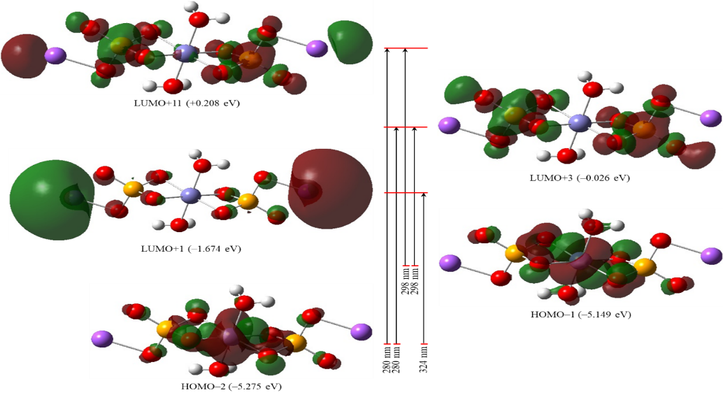
БЛАГОДАРЯ ЗА ВНИМАНИЕТО!

